Slide 1
网站变更监控自动报告
中央气象台-首页
2026-04-20 19:41:35

Slide 2
分析结论
1. **近期活跃度较低**：过去7天仅有一次数据更新（4月20日），表明近期内容变动频率较低，可能处于稳定期或维护阶段。
2. **用户关注点集中**：近30天最常访问的记录为“北京天气实况与预报”，累计查看3次，显示该主题是目前的主要关注焦点。
3. **整体变动有限**：总数据变更次数为3次，说明系统或内容更新较为保守，整体活跃度不高。

Slide 3

source_38_20260420_194135_trend.png

Slide 4

source_38_20260420_194135_cumulative.png

Slide 5
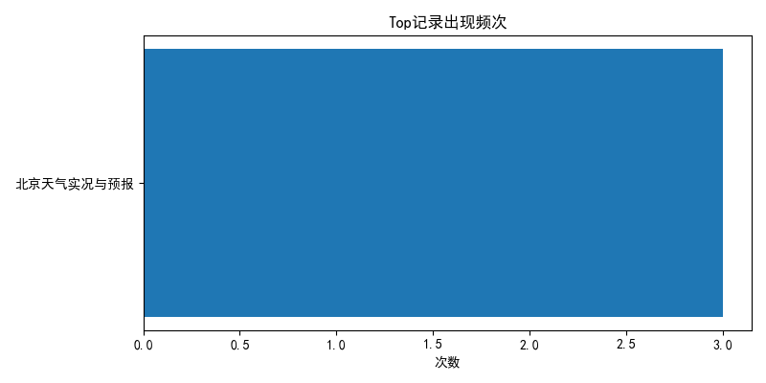
source_38_20260420_194135_top.png

